Slide 1
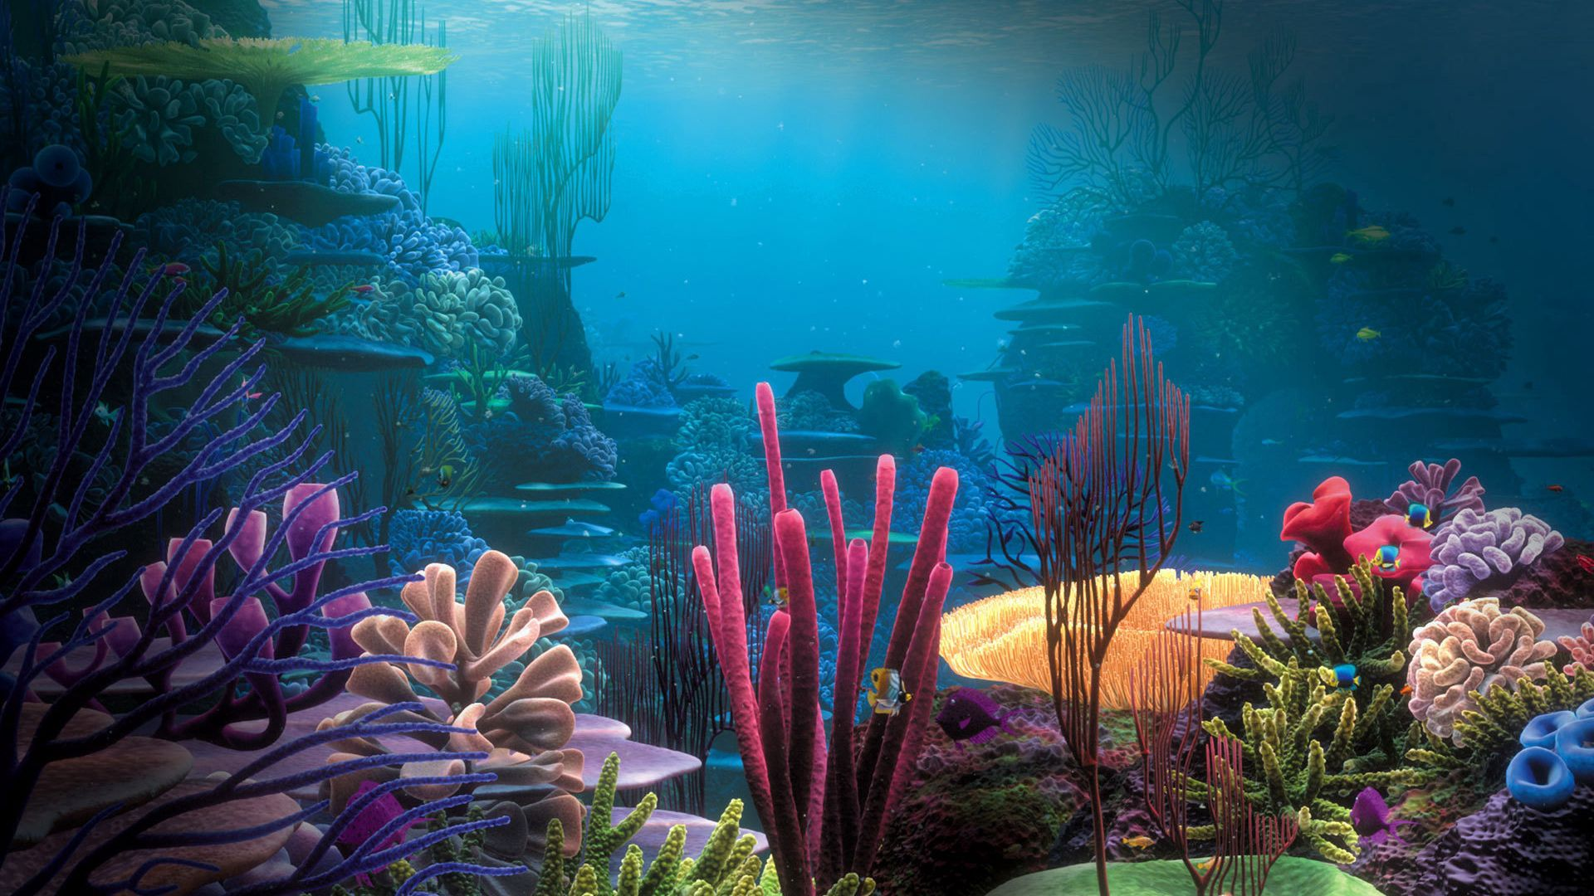
П О Д В О Д Н Ы Й
М И Р
ПОДГОТОВИЛА ЕГОРОВА В.Б.
и его обитатели

Slide 2
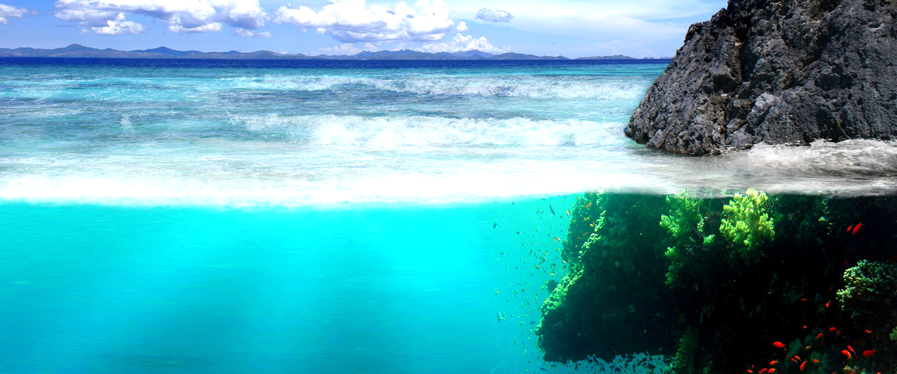
Что такое океан?

Slide 3
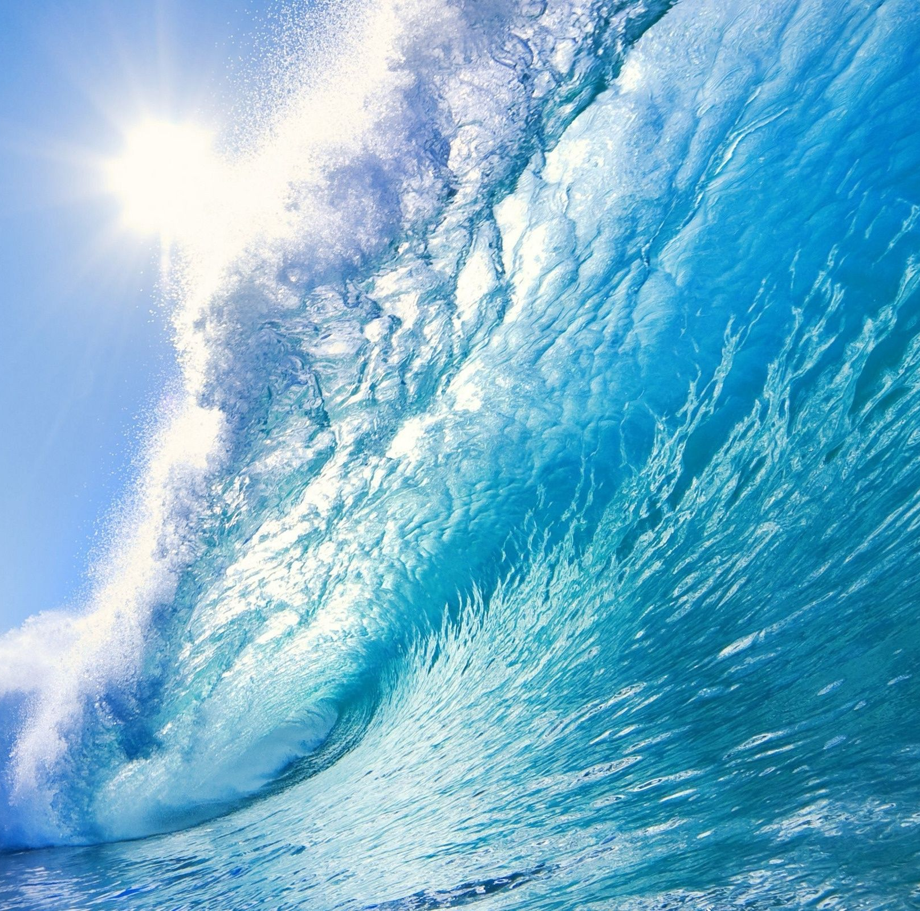
Мировой Океан
Огромное водное пространство, которое покрывает большую часть поверхности Земли, называется Мировым Океаном.
Всего, на нашей планете, существует 5 океанов – Тихий, Атлантический, Индийский, Северно-Ледовитый и Южный.

Slide 4
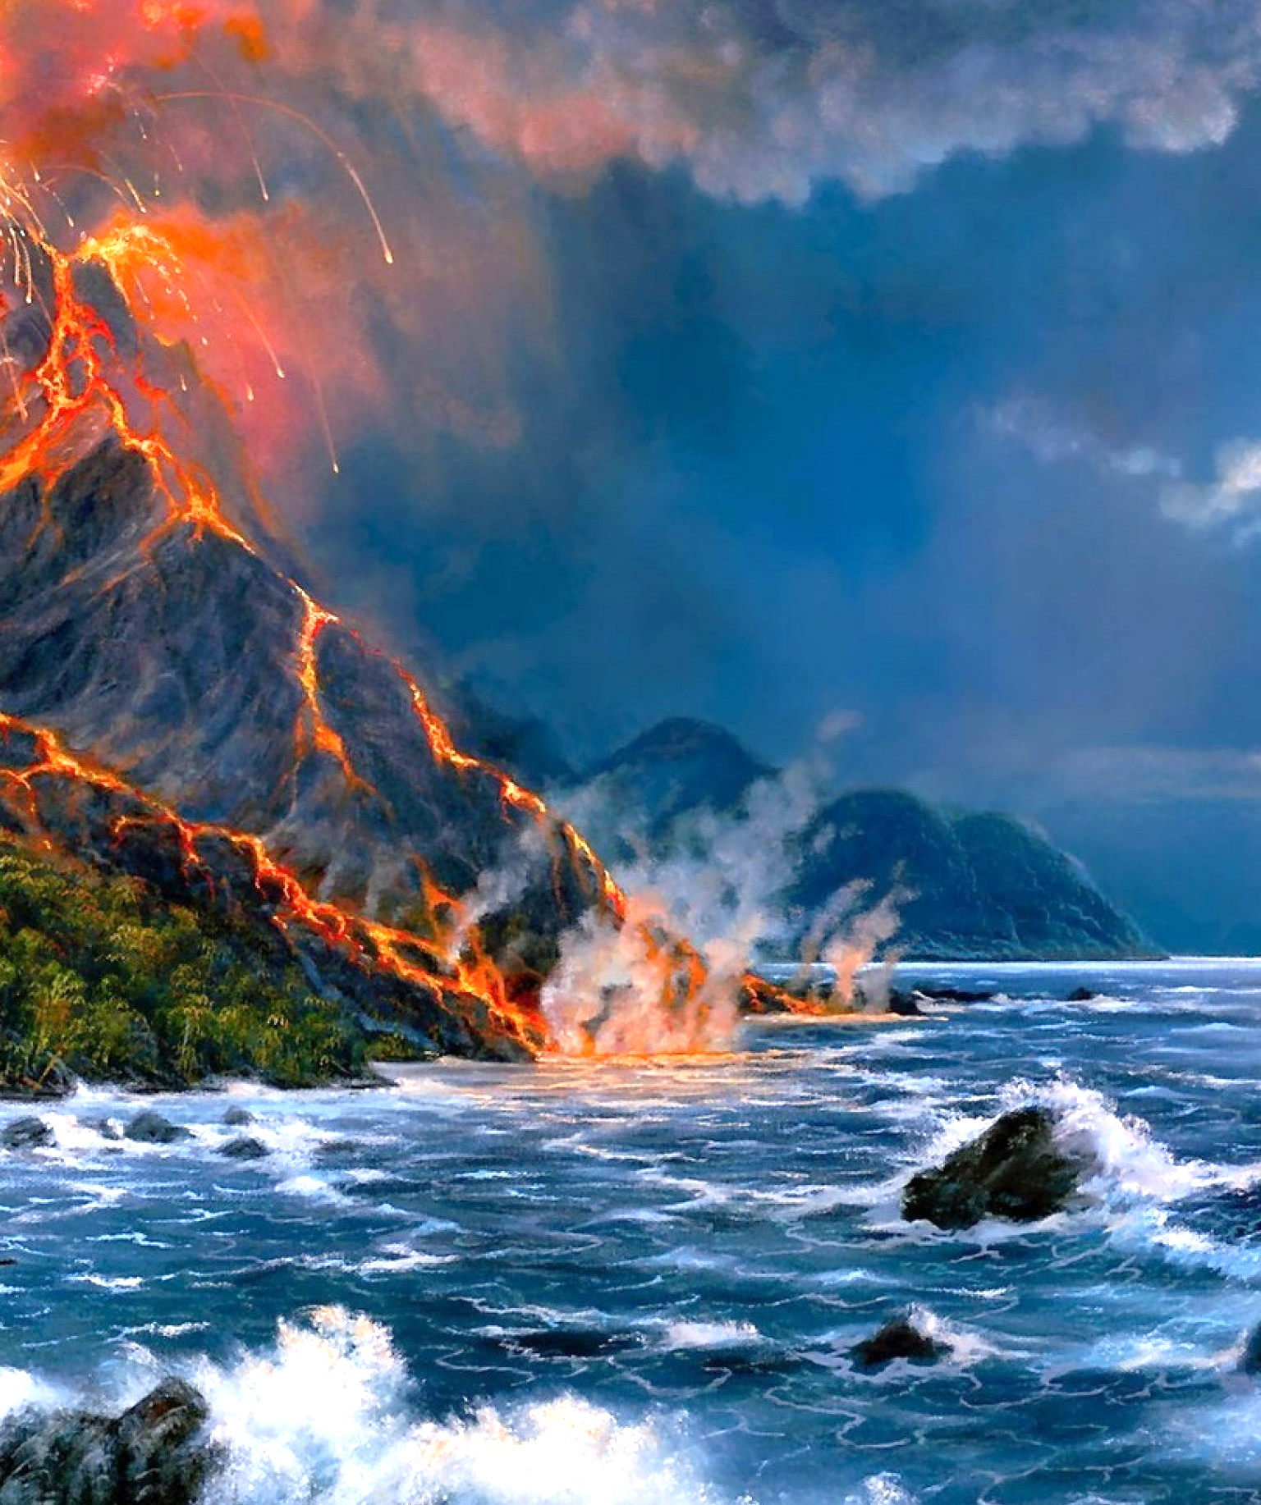
Солёная вода в океане
Много миллионов лет назад, когда Земля только формировалась, на её поверхности было много вулканов. Они извергали множество различных веществ, которые оседали на дно будущих океанов и превращались в солёный раствор.

Slide 5
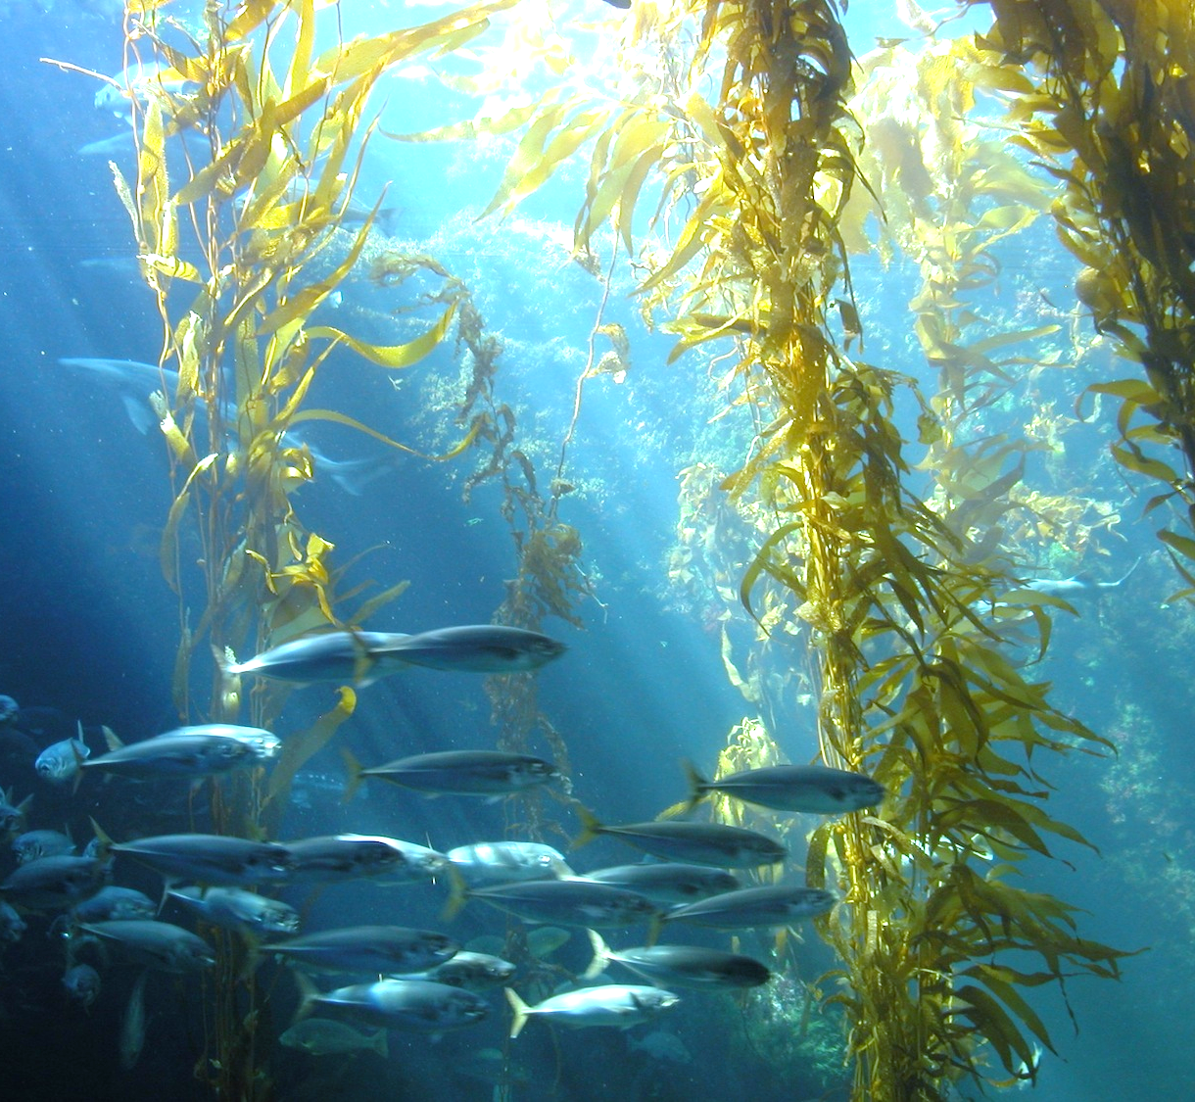
Какие существа обитают в океане?
В морях и океанах нет деревьев и кустарников, но есть водоросли, которые образуют целые заросли на морском дне.
Водоросли дают пищу и укрытие для многих морских обитателей, а также являются одним из основных источников кислорода на Земле.

Slide 6
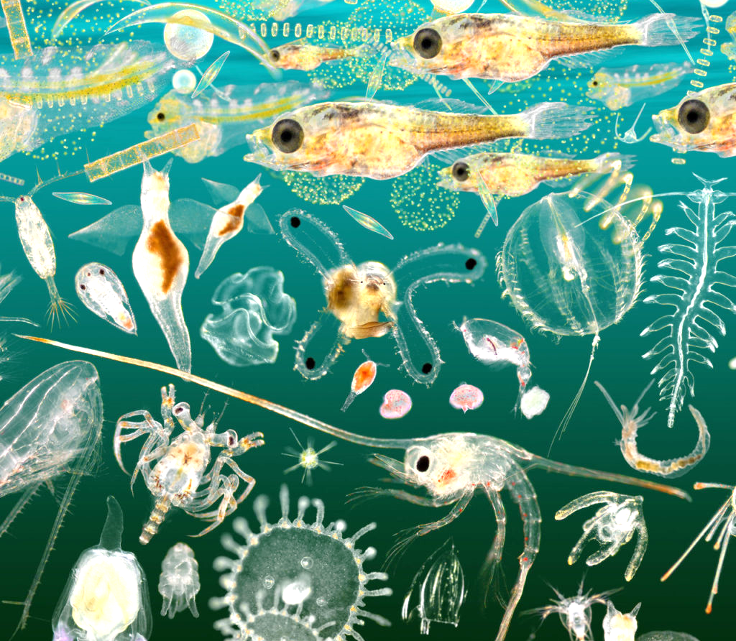
Планктон
Всех обитателей подводного мира можно разделить на 3 группы: планктон, нектон и бентос.
Планктон – это животные и водоросли, которые не способны сопротивляться течению и плывут туда, куда несут их волны (мелкие рачки, бактерии, икринки рыб, а также некоторые виды медуз и моллюсков).

Slide 7
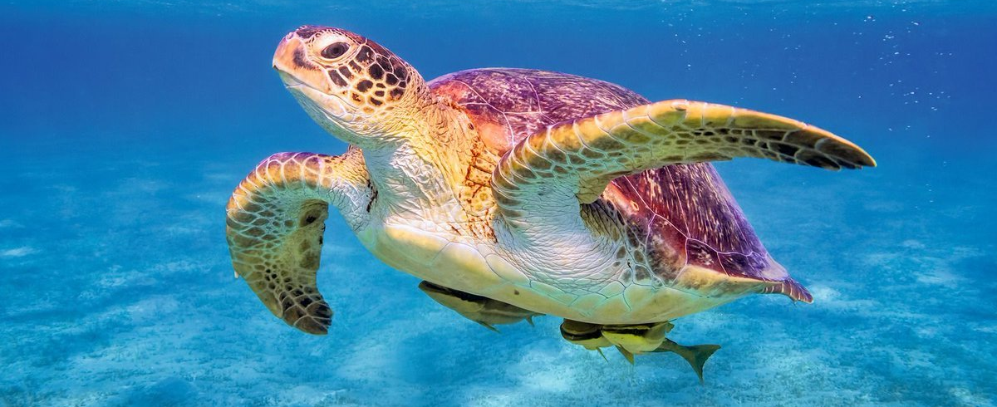
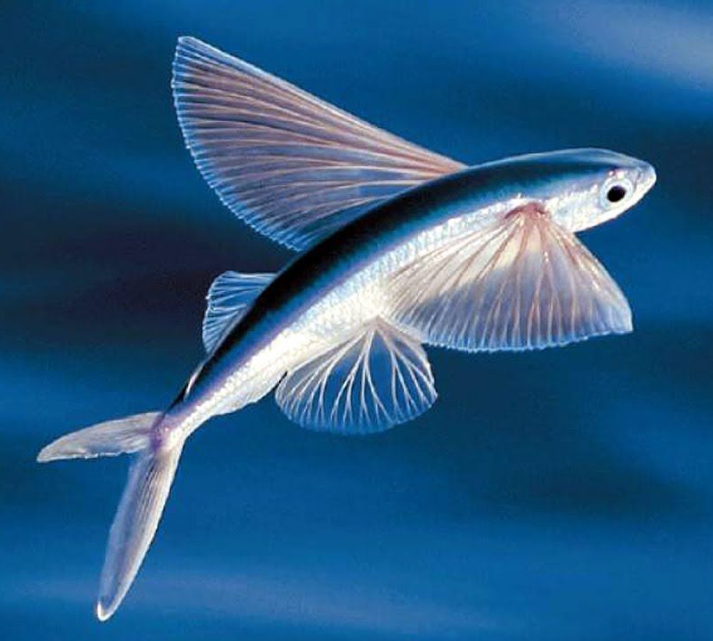
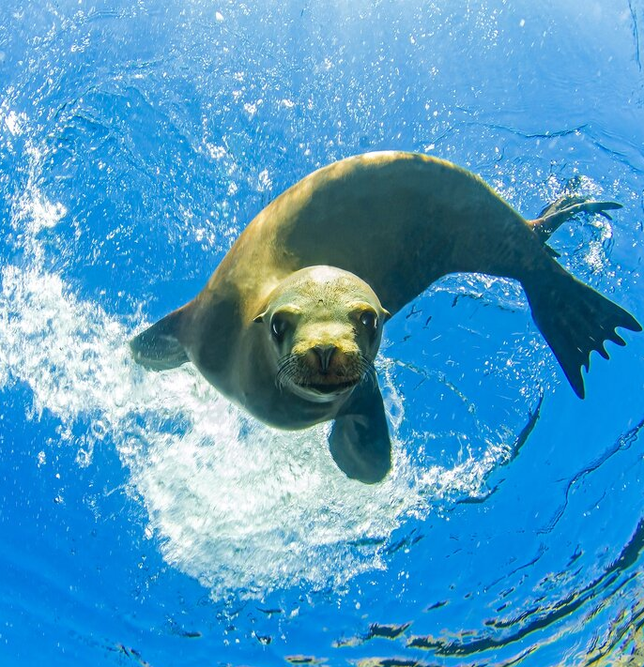
Нектон
Крупные существа, которые могут плыть против течения и свободно передвигаться в воде.

Slide 8
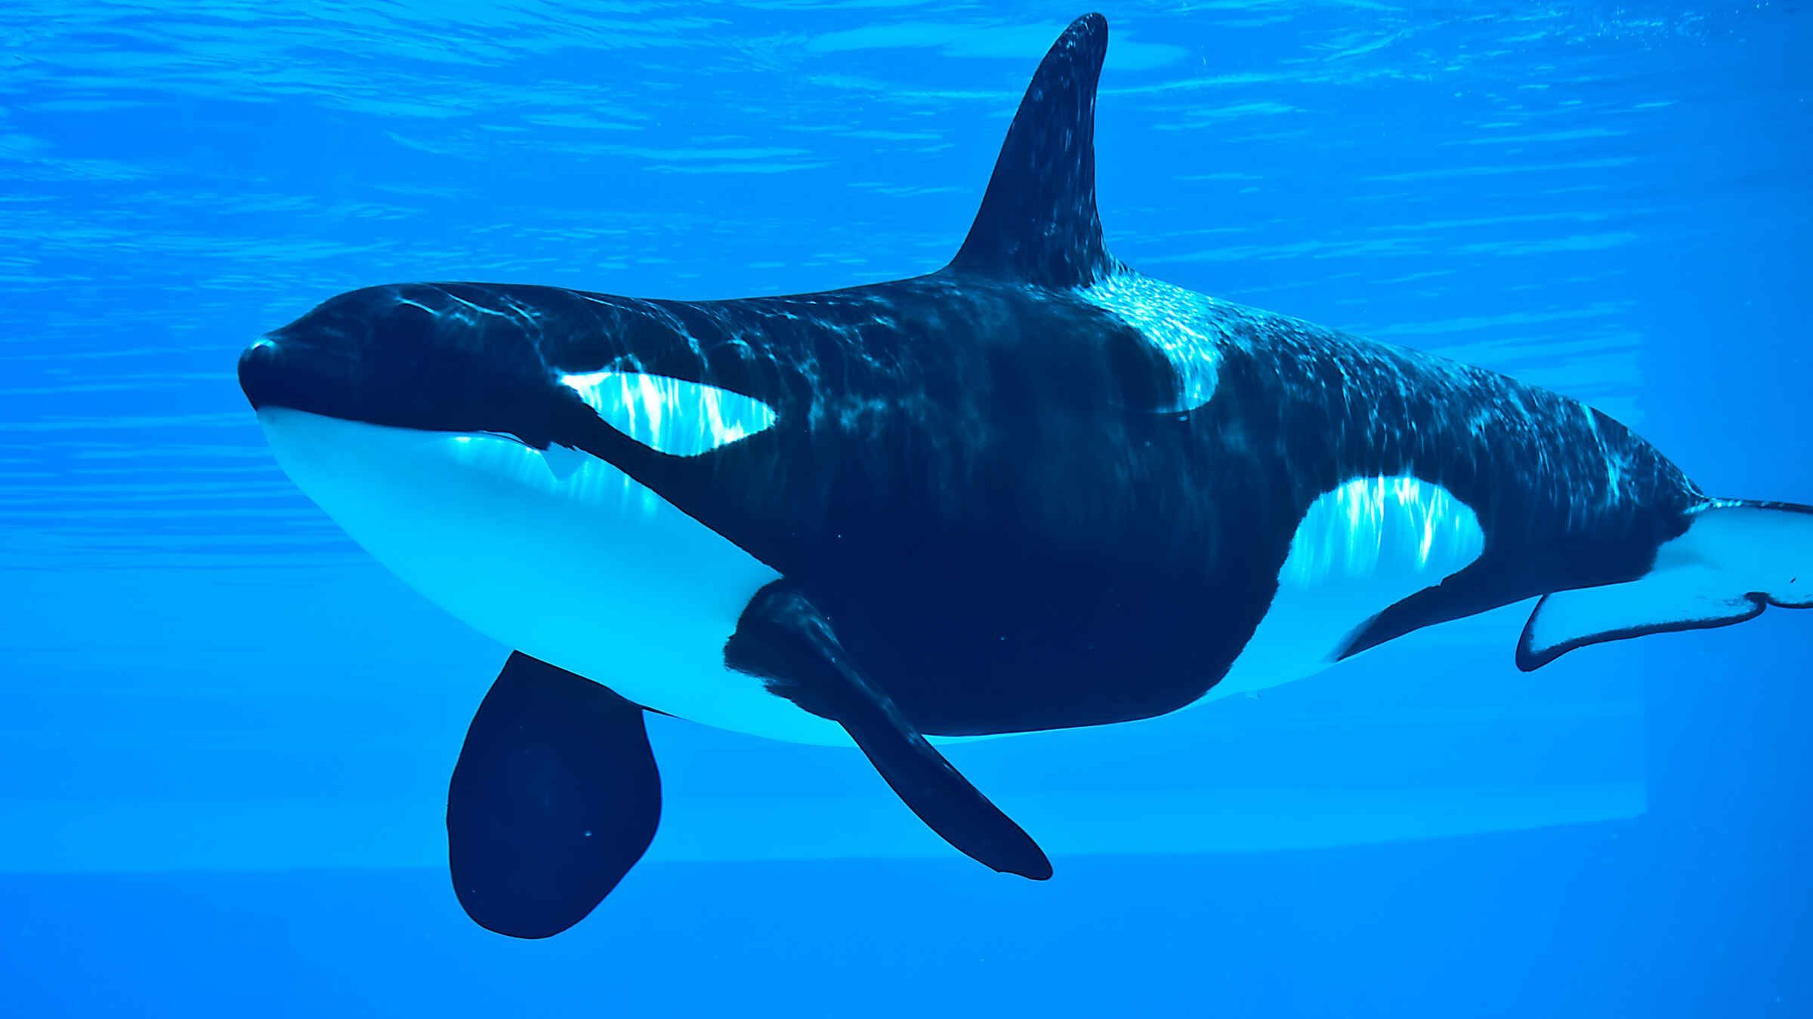
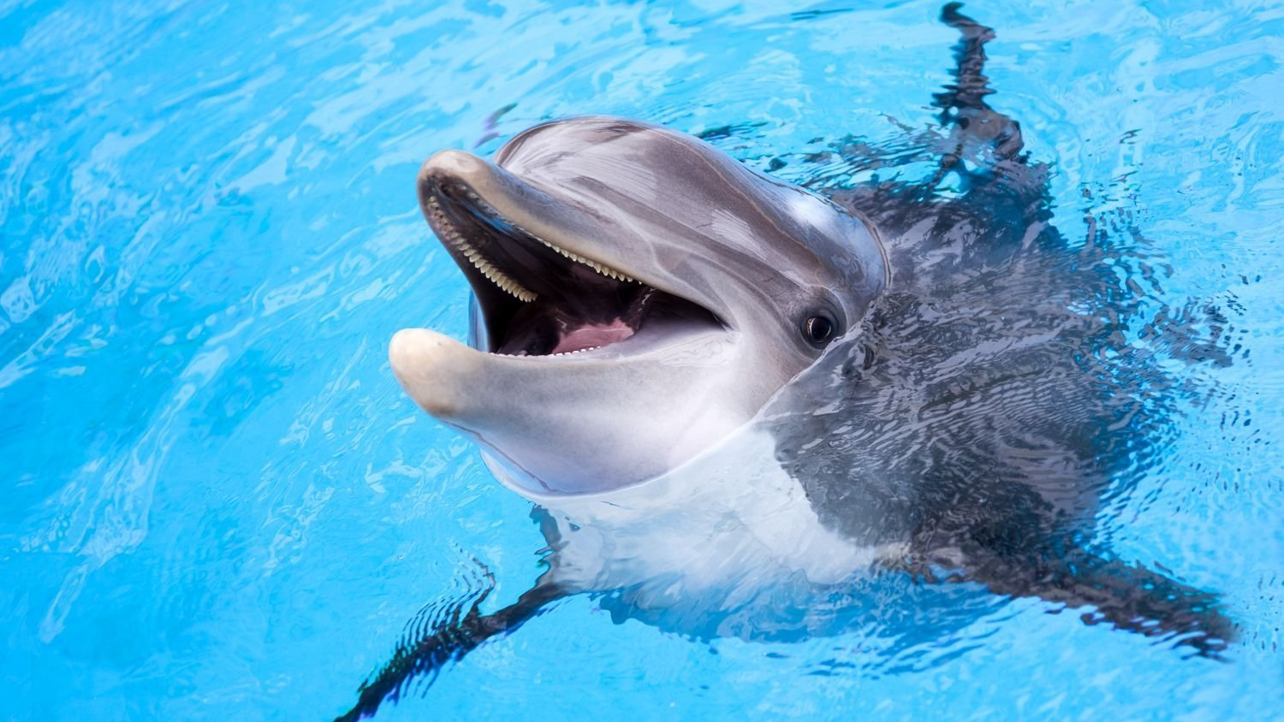
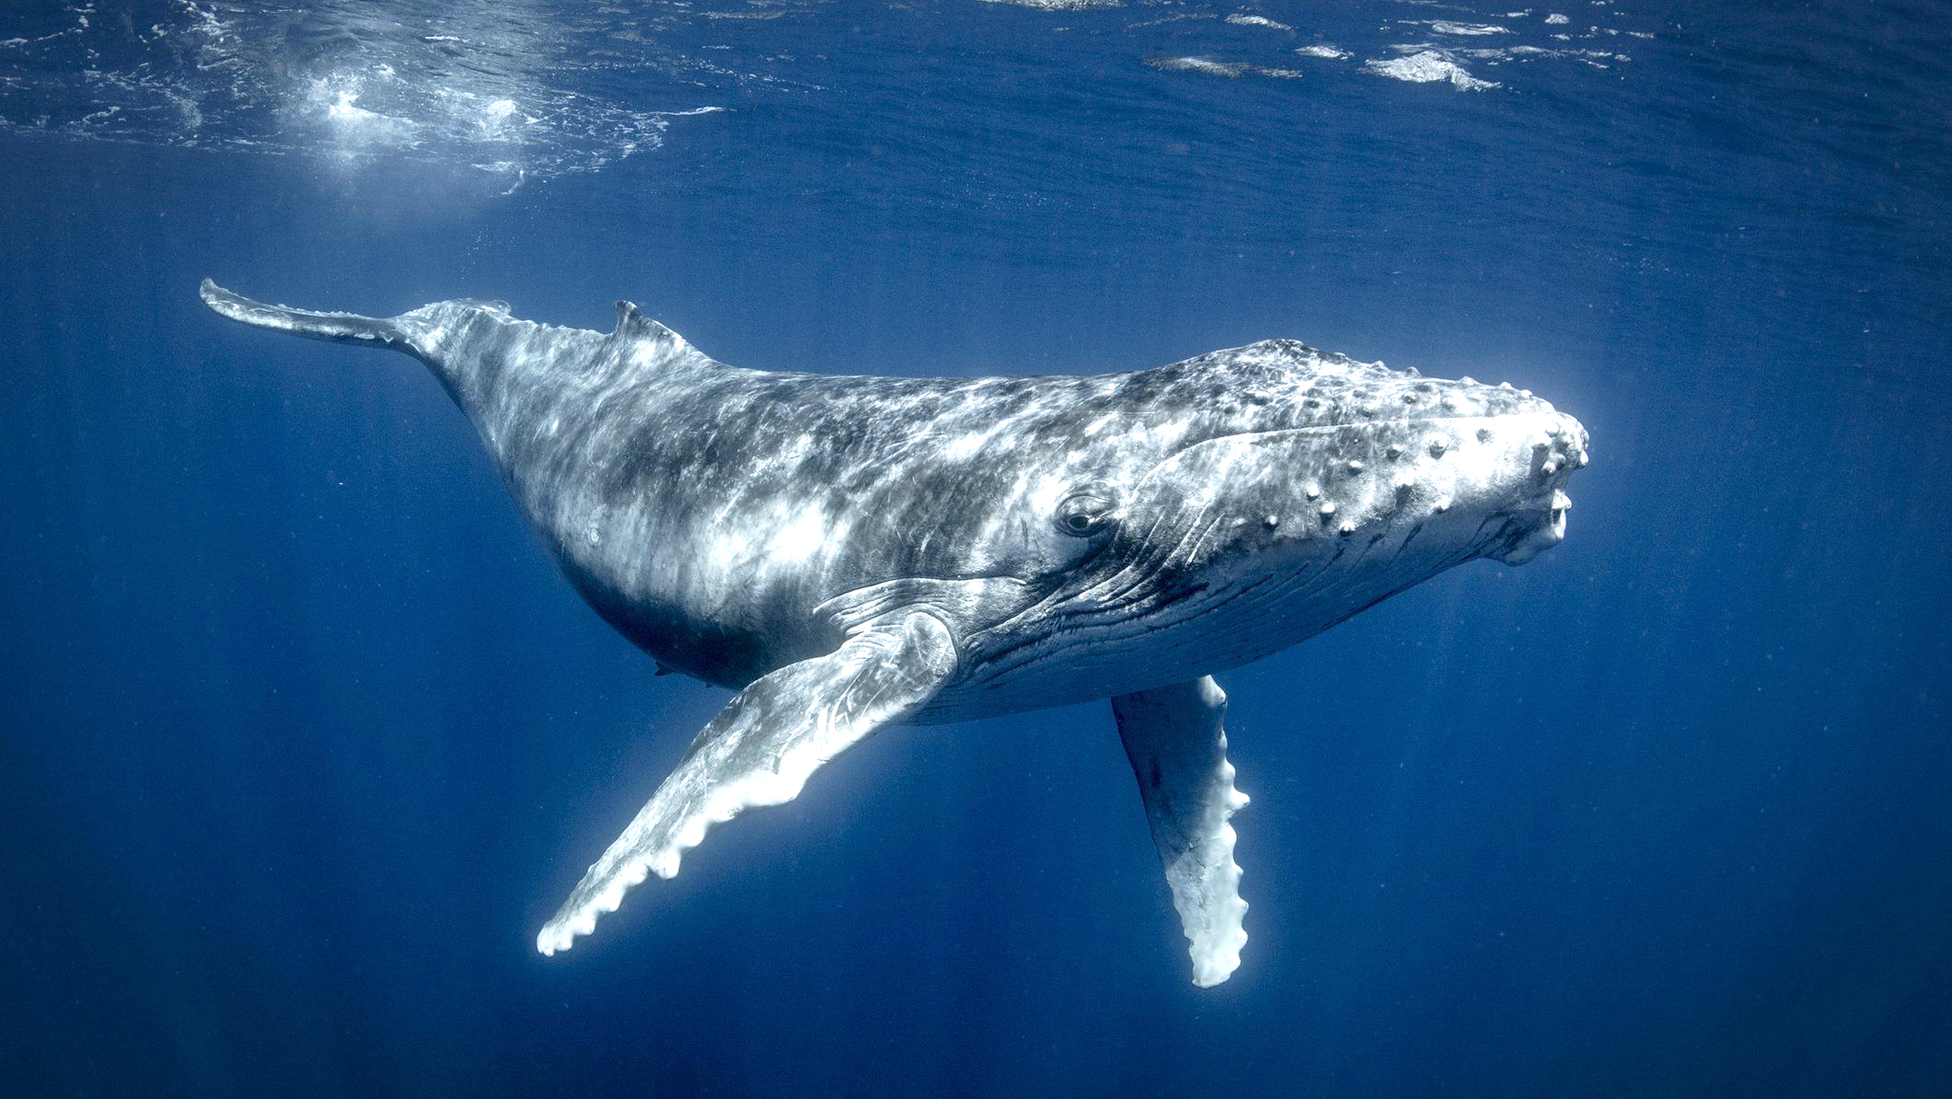
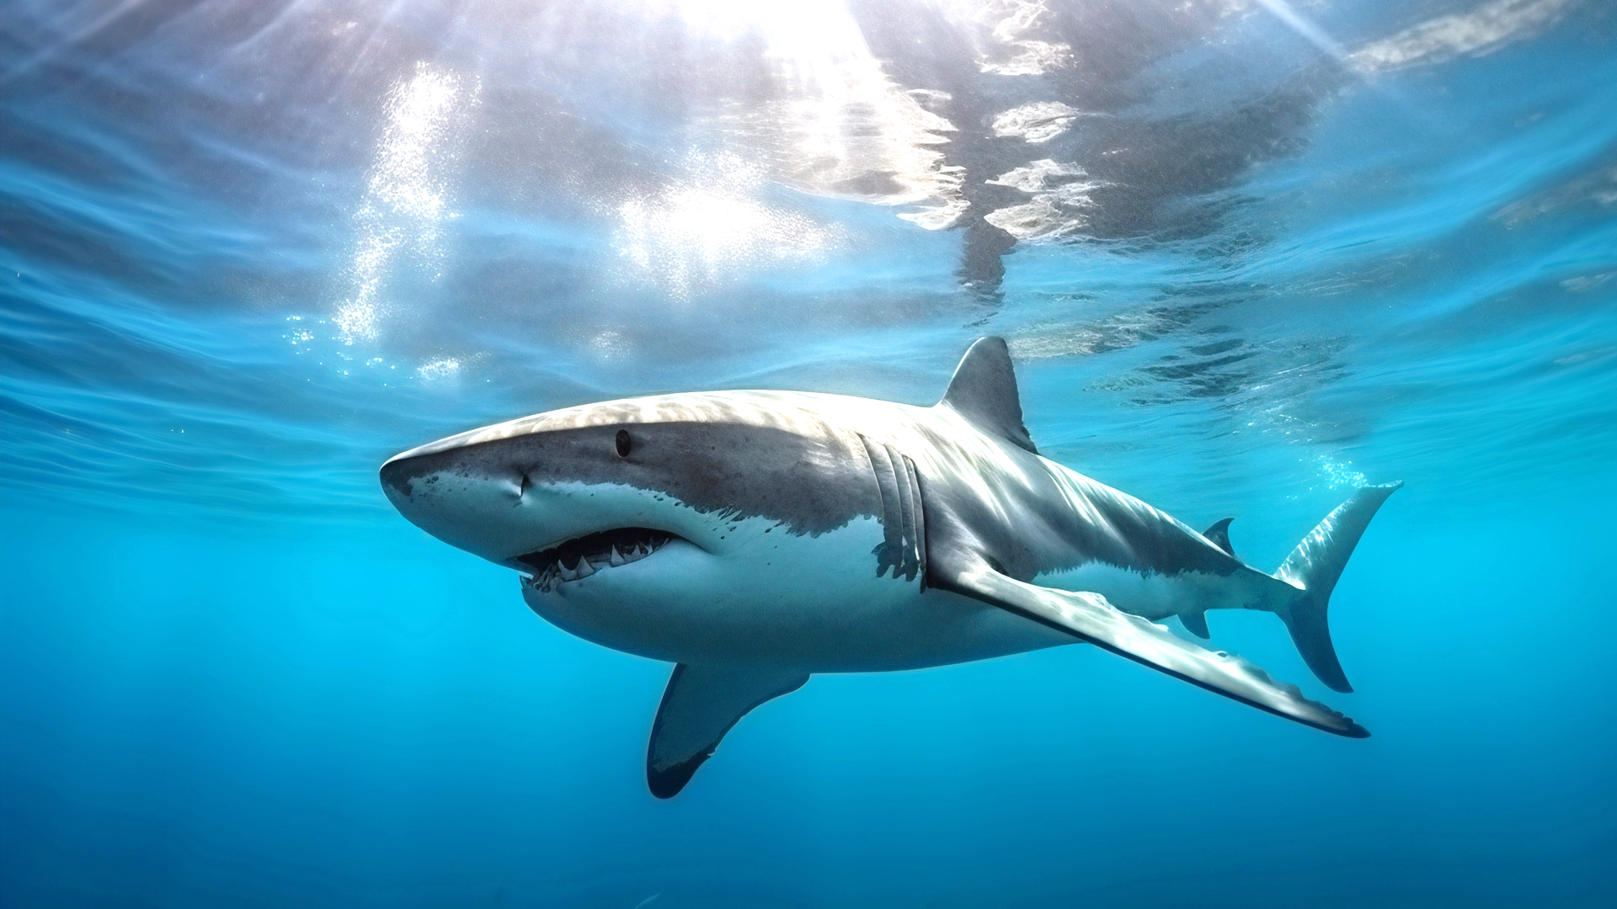
КАСАТКА
ДЕЛЬФИН
СИНИЙ КИТ
АКУЛА

Slide 9
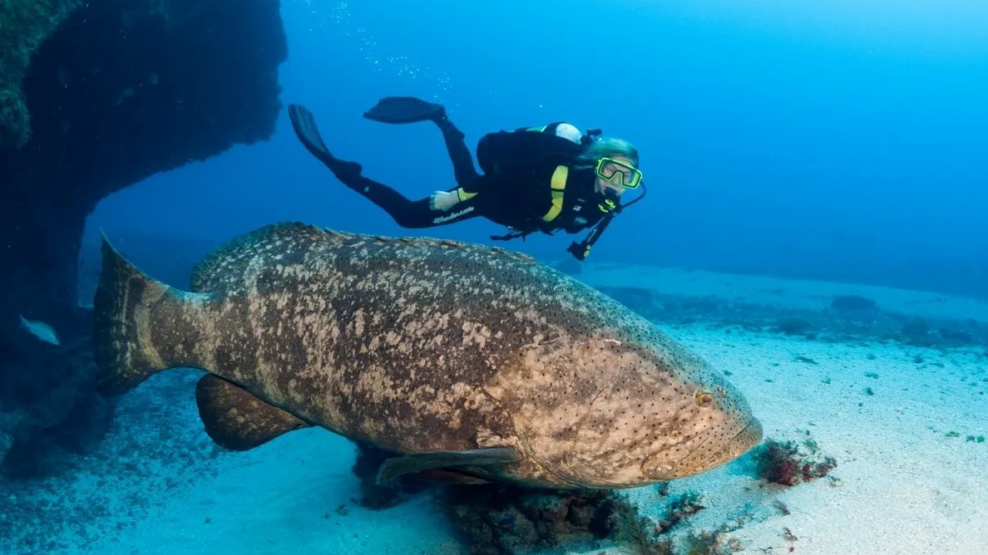
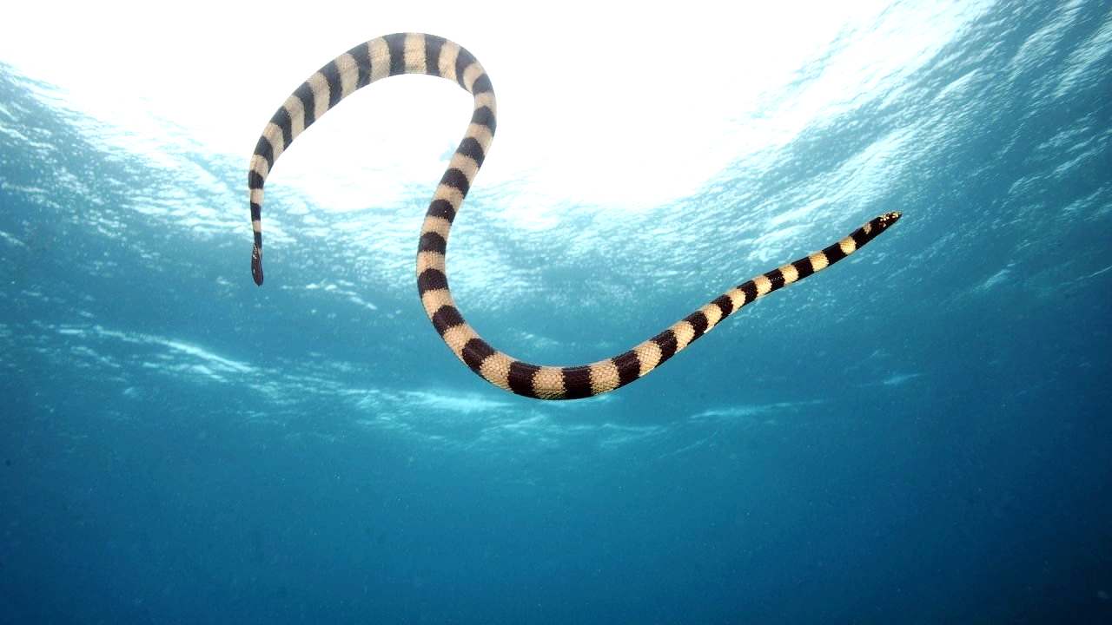
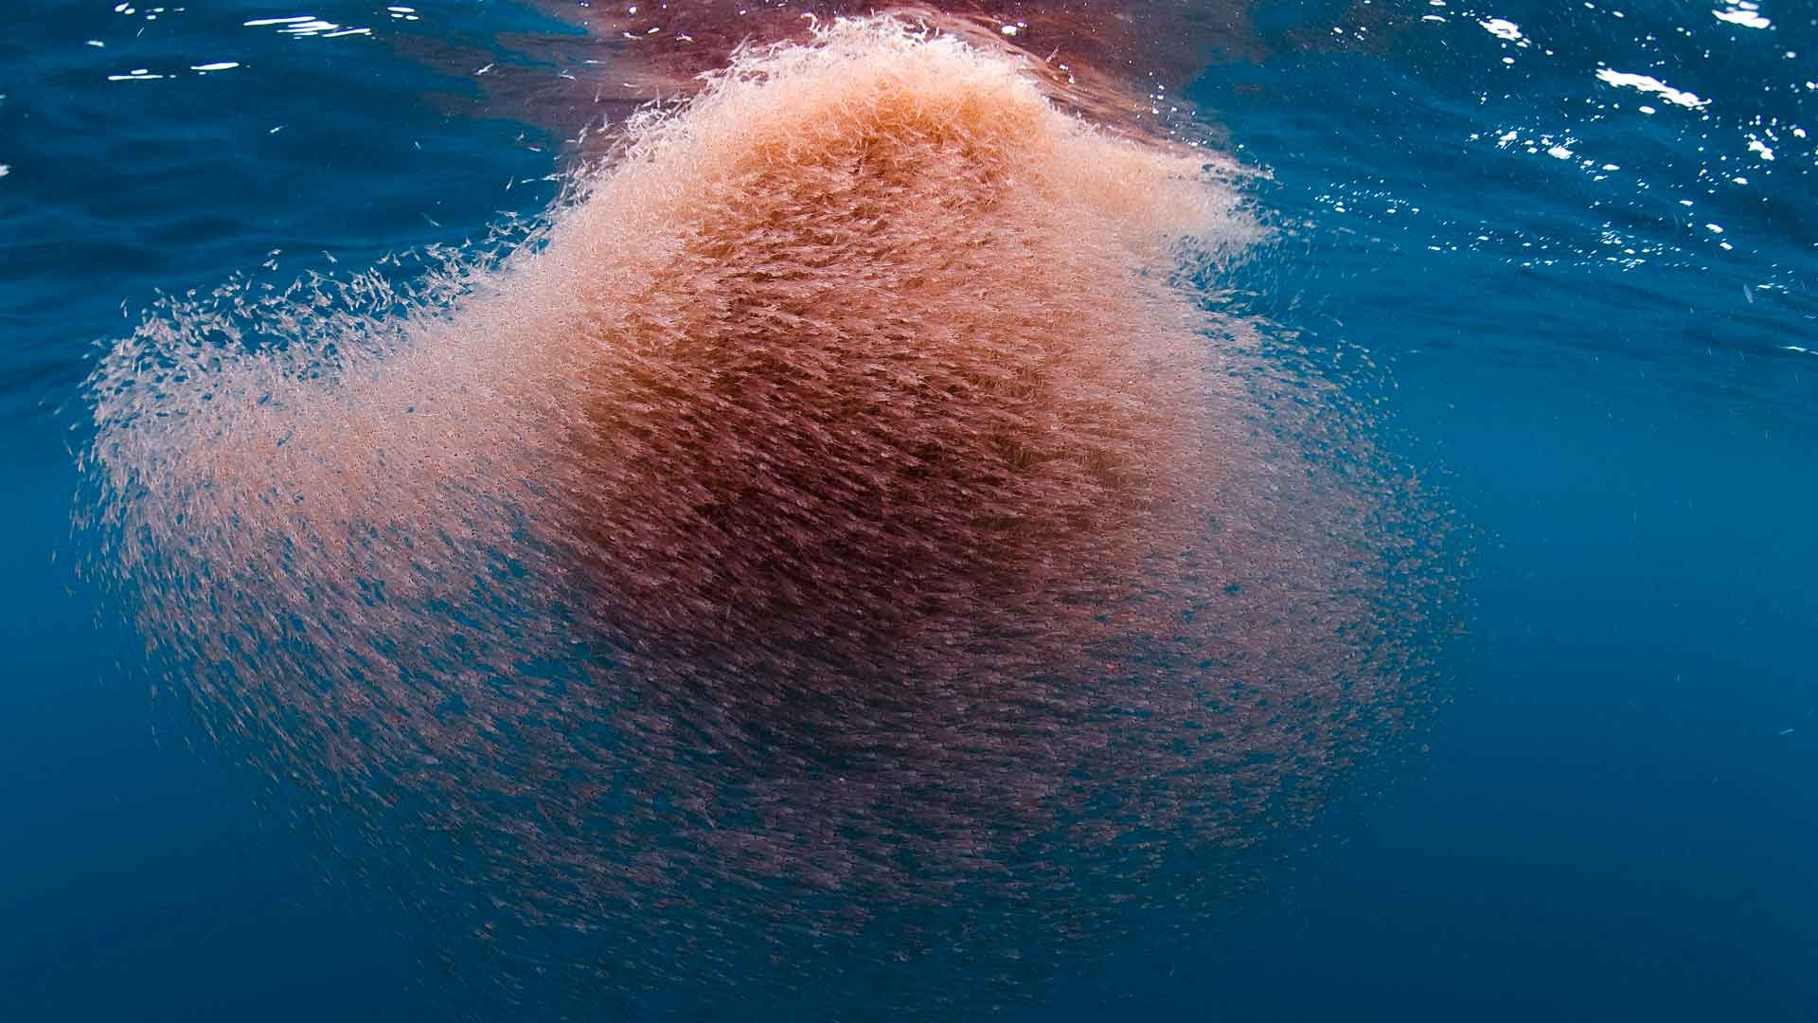
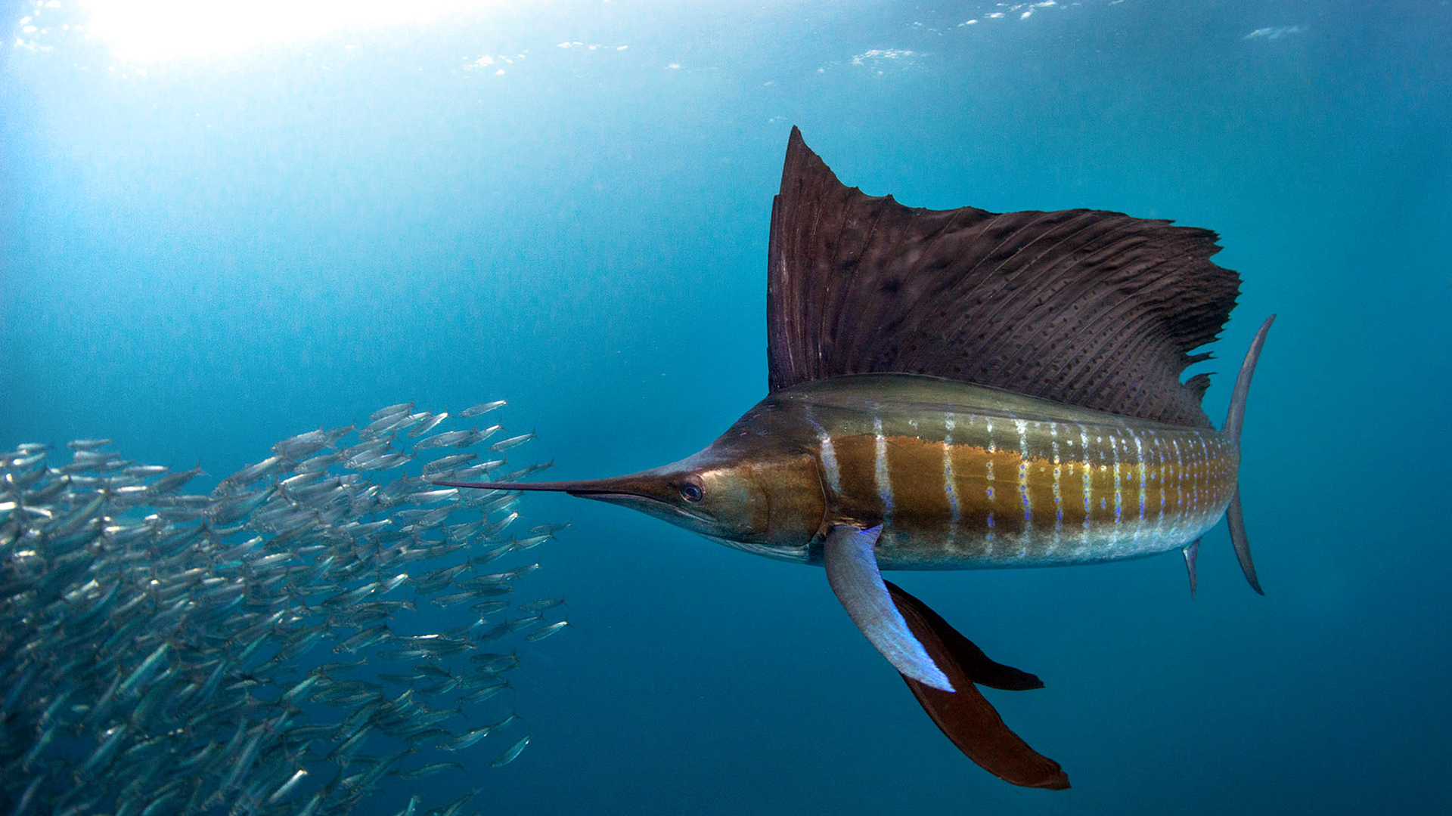
ГУАСА
МОРСКАЯ ЗМЕЯ
СТАЯ КРЕВЕТОК
МАРЛИН

Slide 10
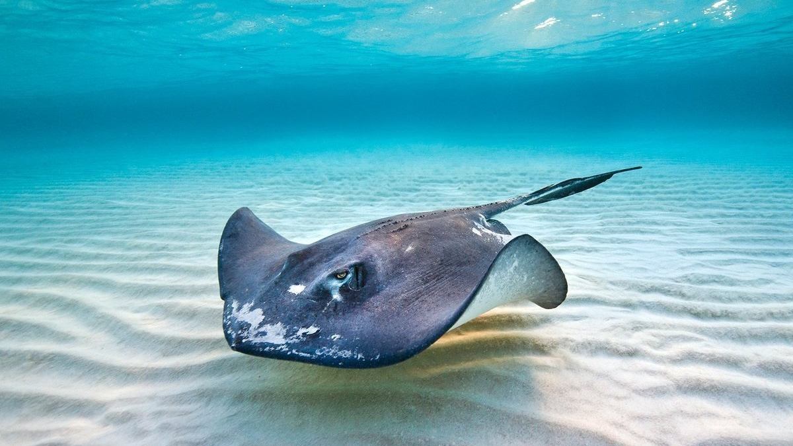
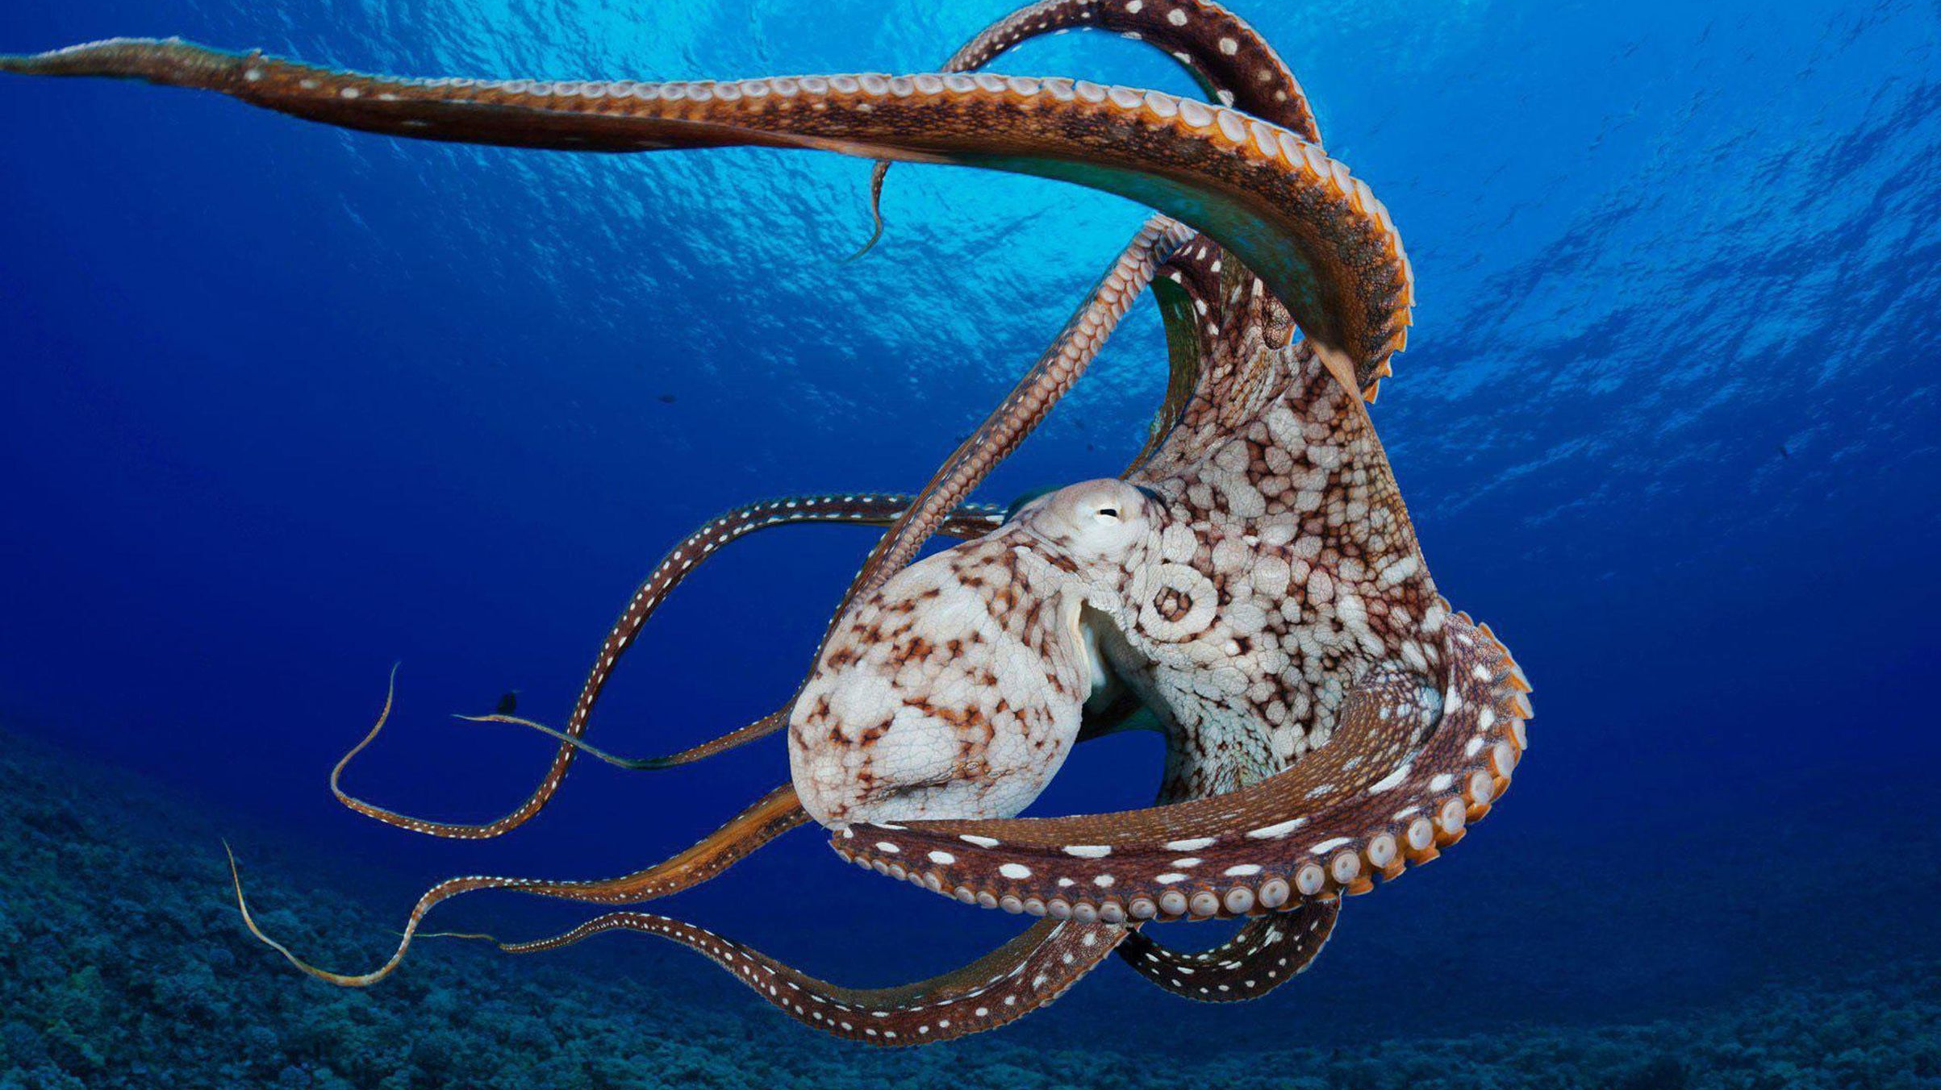
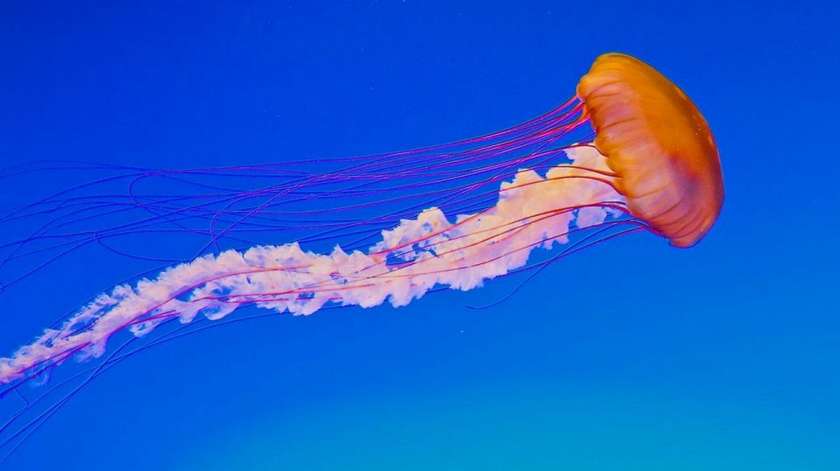
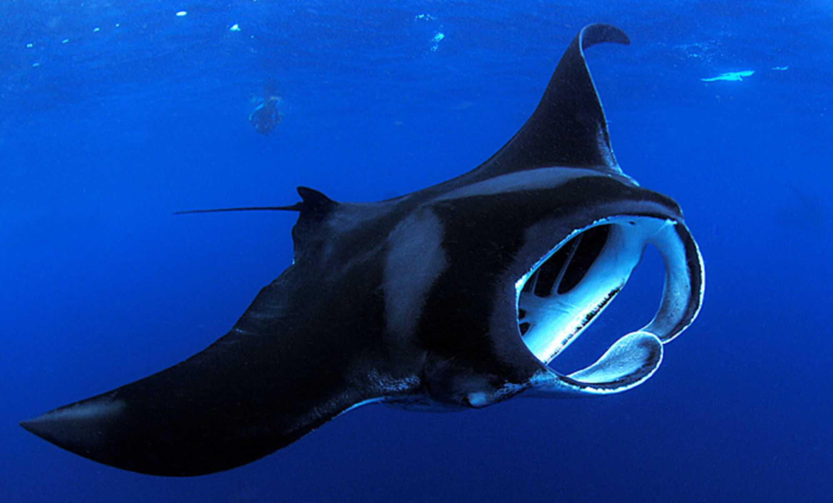
СКАТ
ОСЬМИНОГ
МЕДУЗА
МАНТА

Slide 11
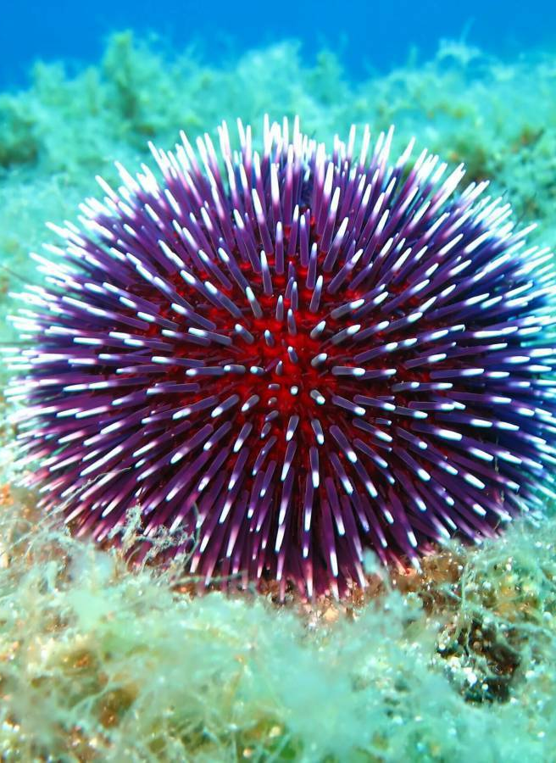
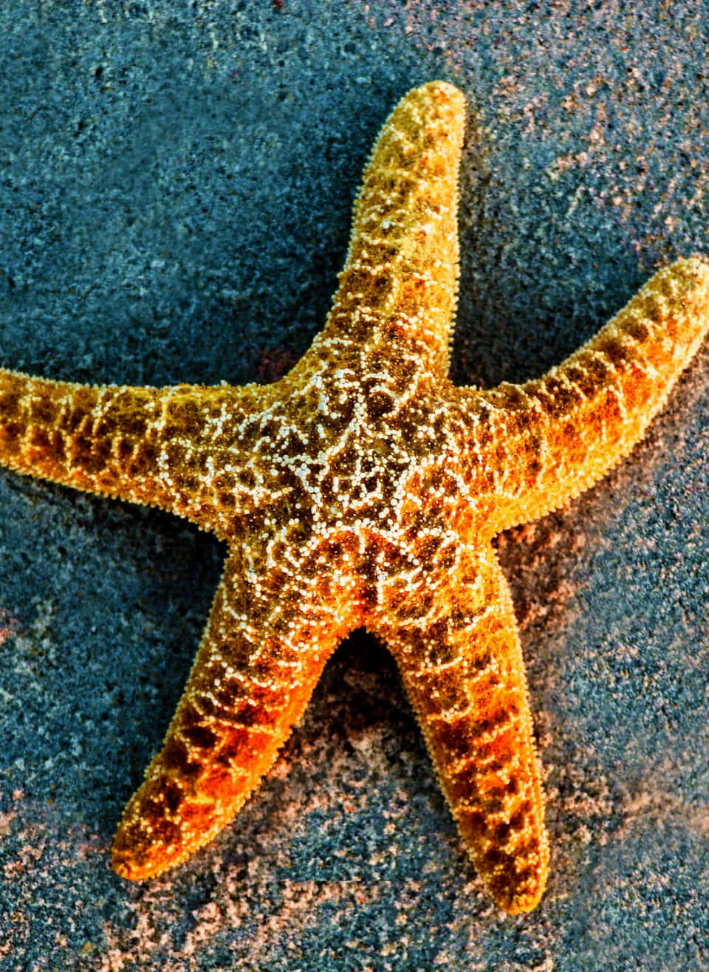
Бентос
Морская Звезда
Организмы, которые ведут донный образ жизни – морская звезды, кораллы, губки, морские ежи, мидии, устрицы и другие.
Морской Ёж

Slide 12
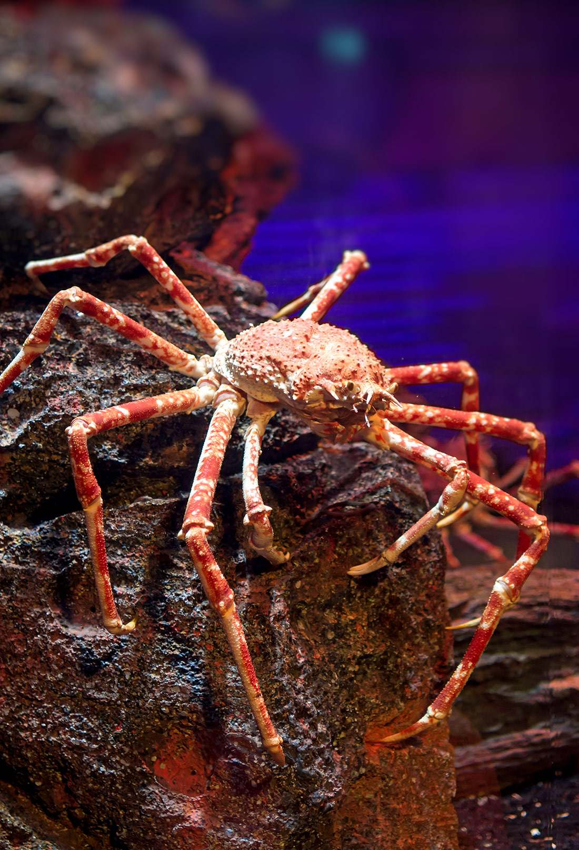
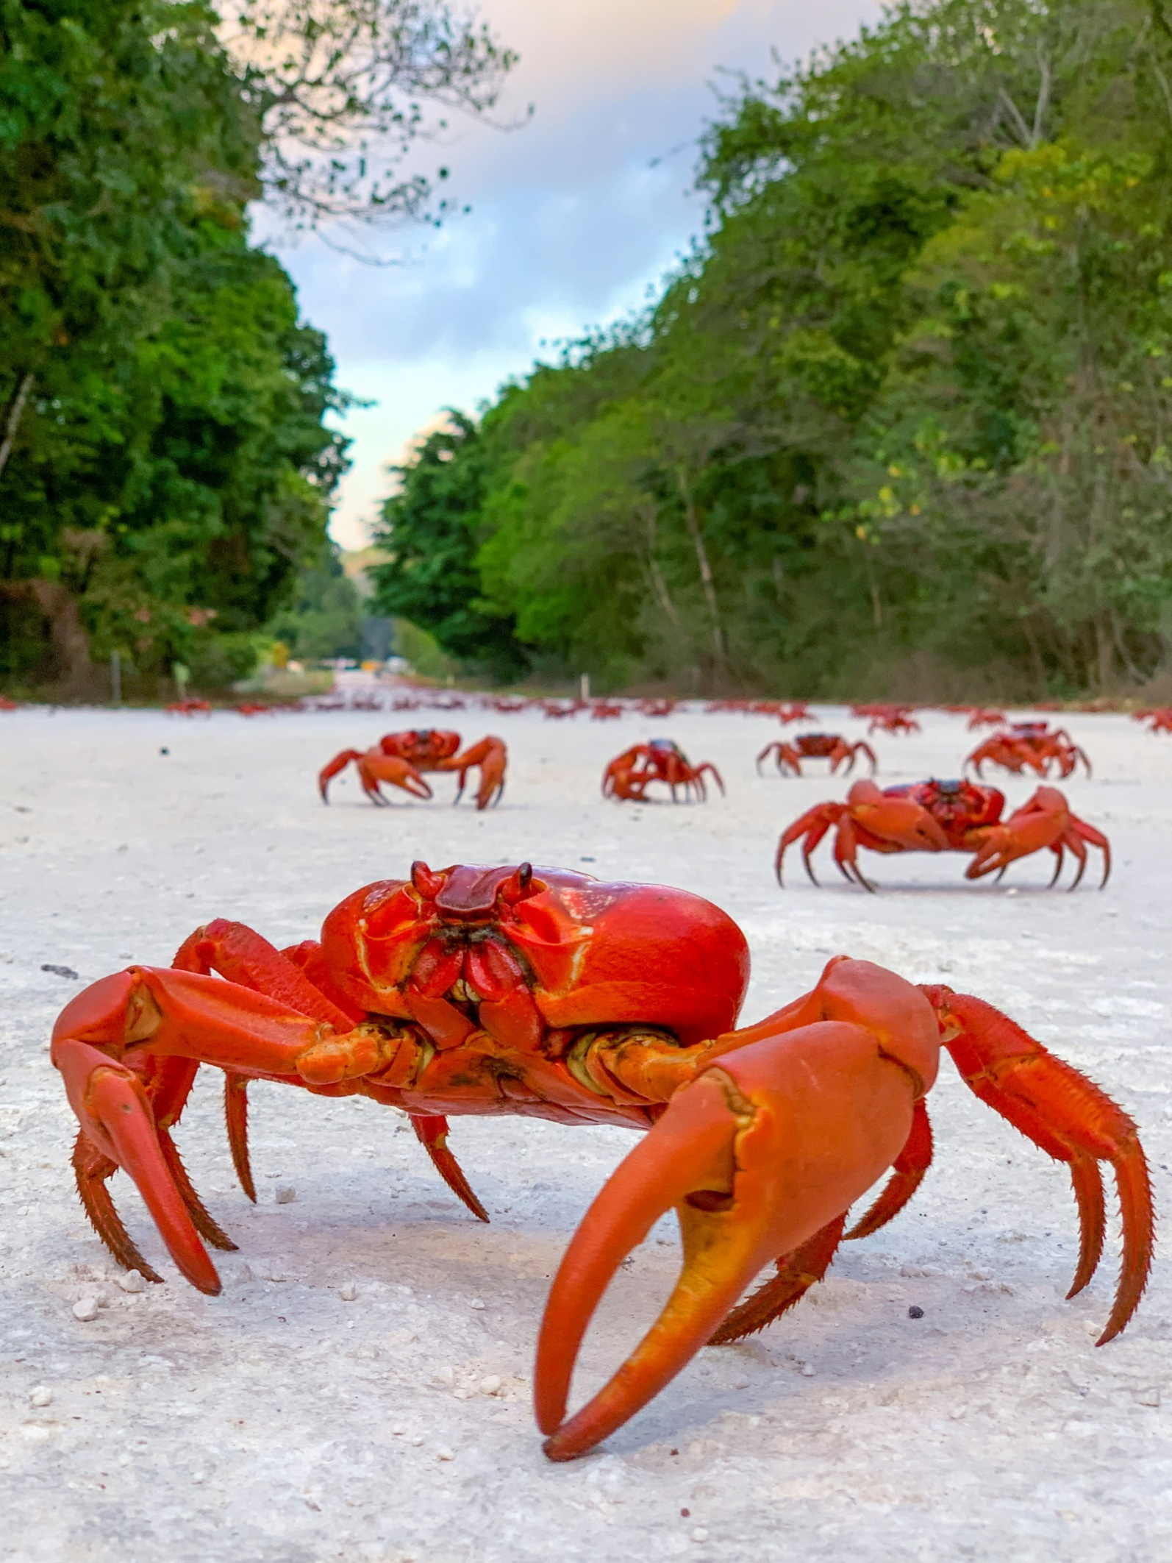
Краб
Обитает и в воде, и на суше

Slide 13
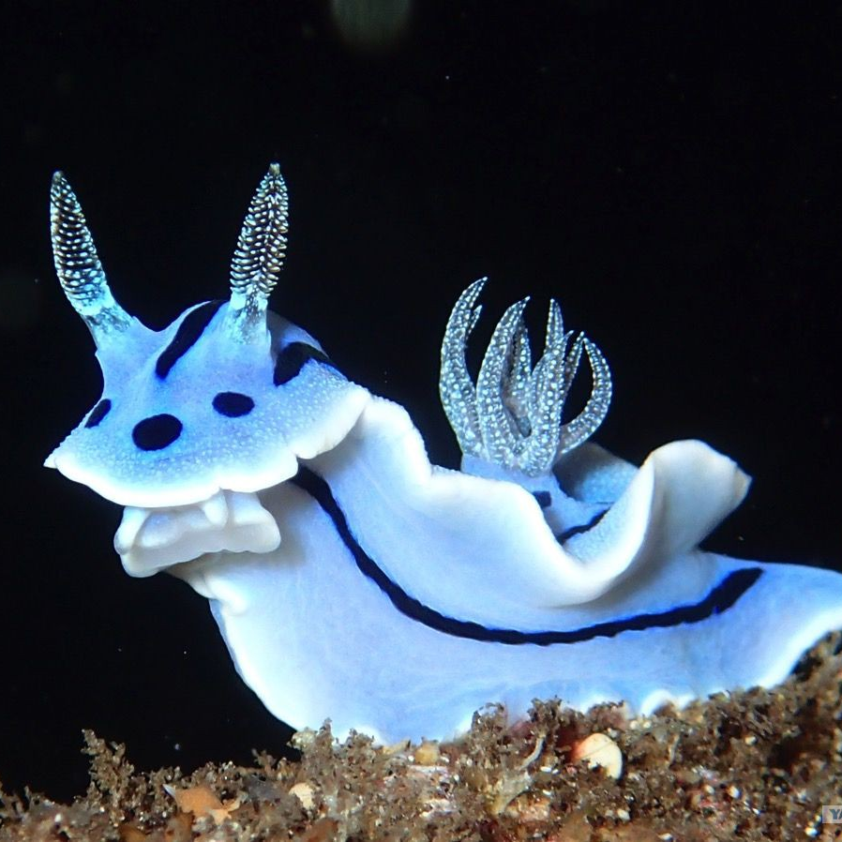
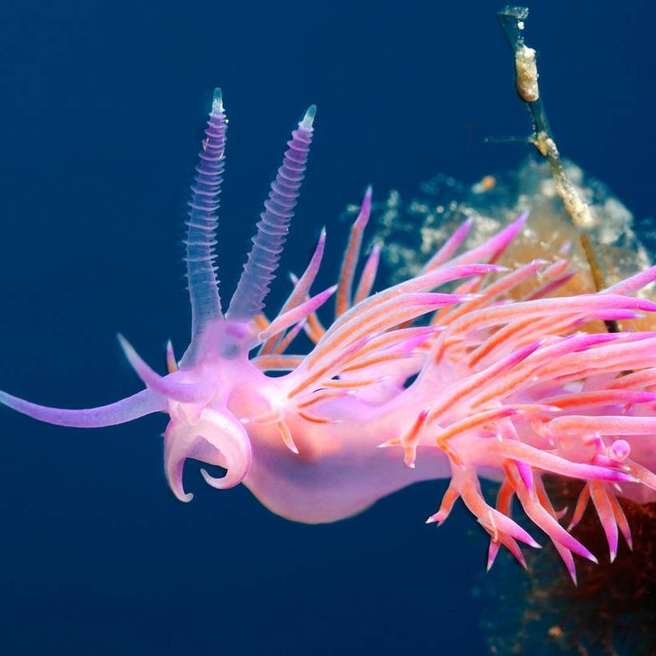
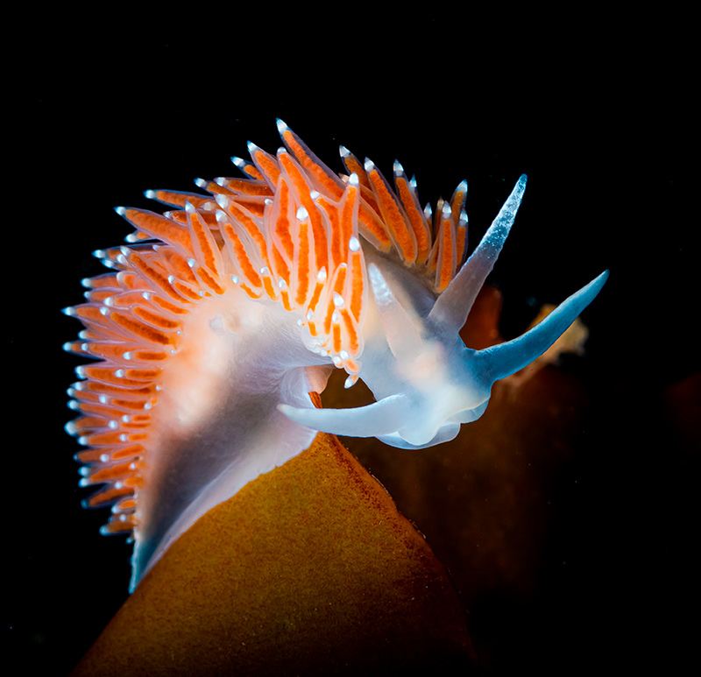
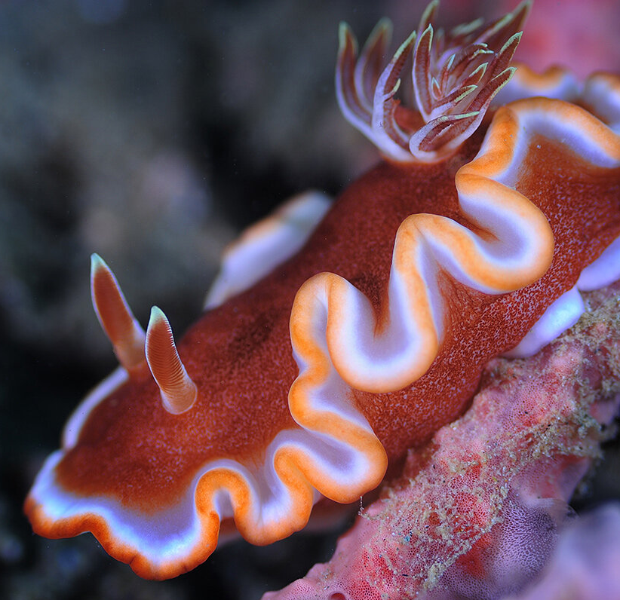
Морские слизни/ Голожаберные моллюски
Обитают на дне
Не имеют раковины
Хищники

Slide 14
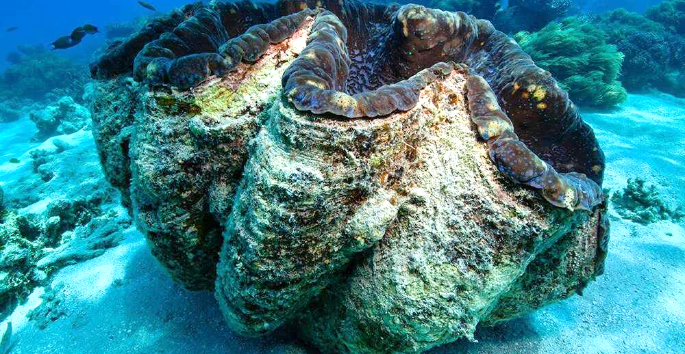
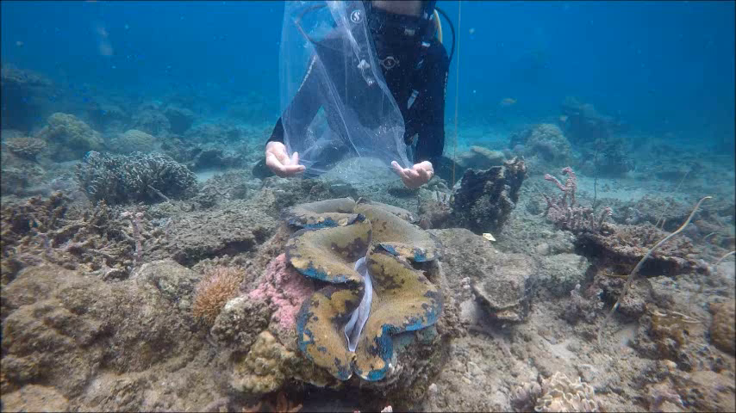
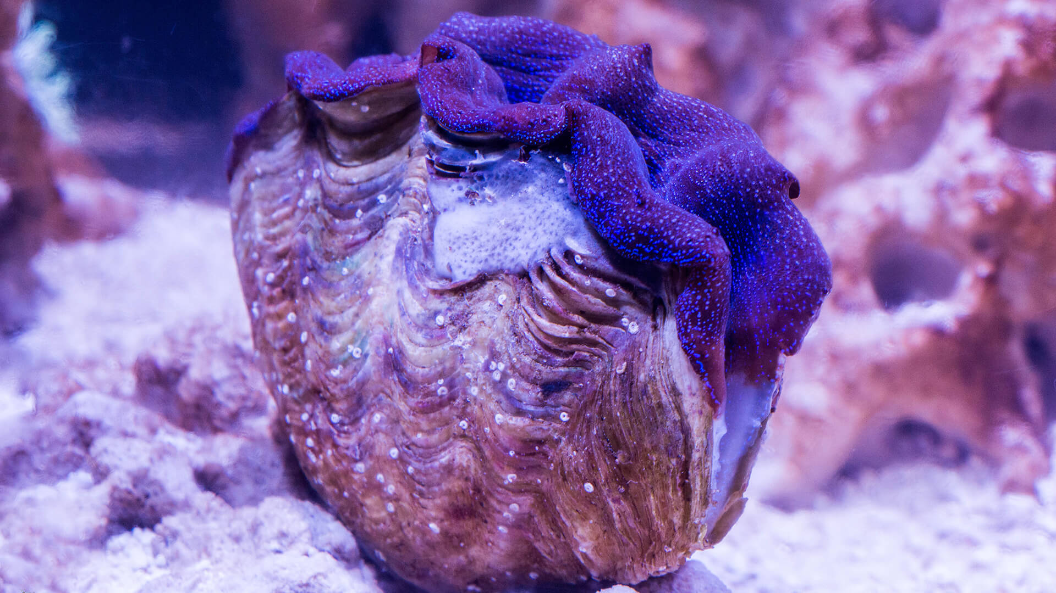
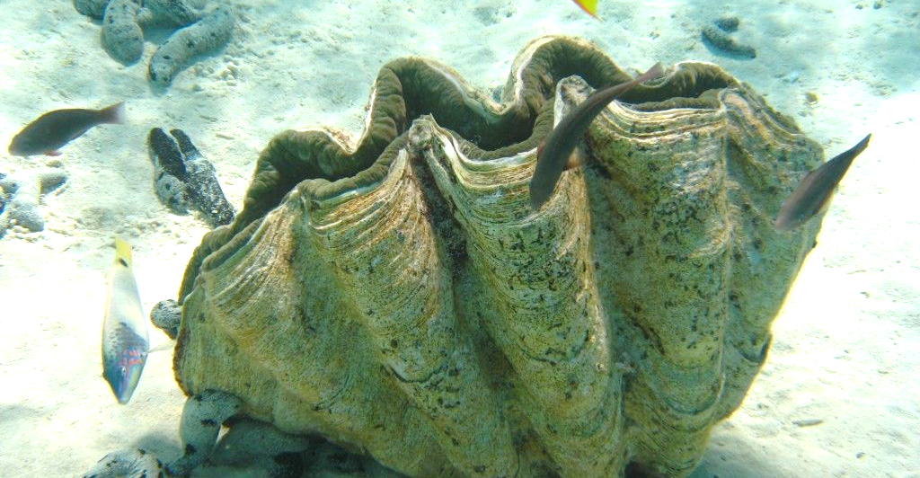
Коралловые cущества
Тридакна (моллюск-гигант)

Slide 15
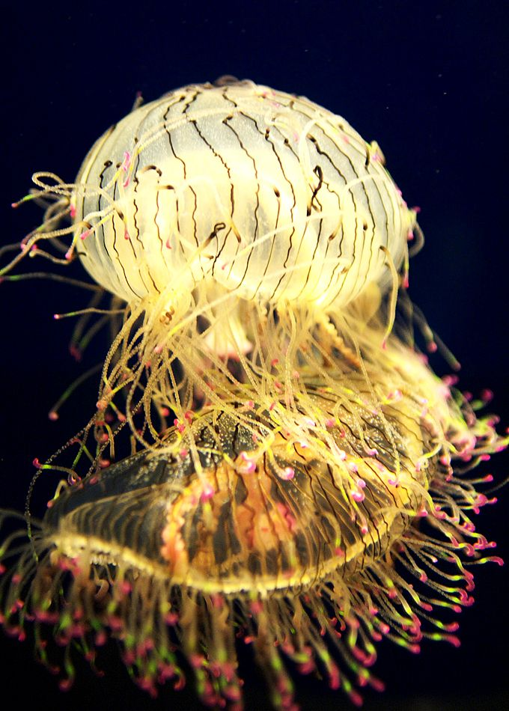
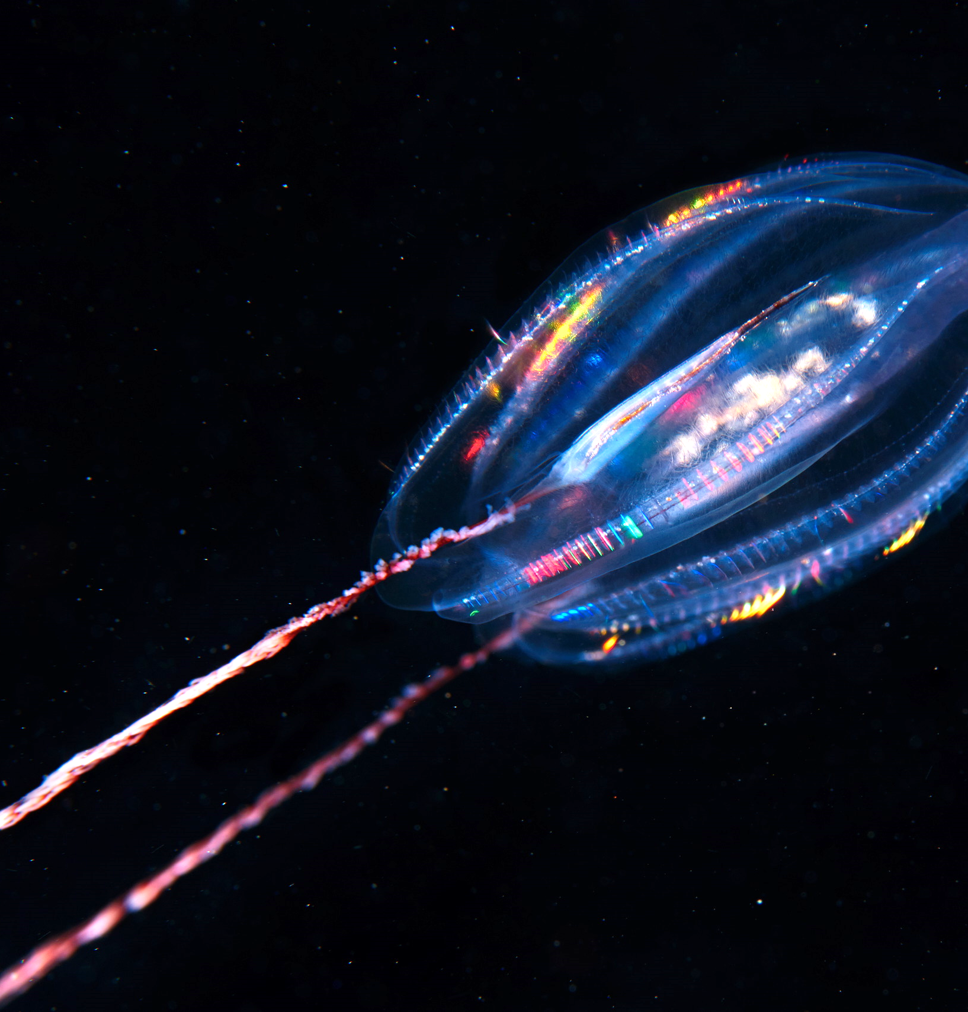
Животные, которые сами излучают свой свет
Цветочная Шляпка Гребневик Мертензия

Slide 16
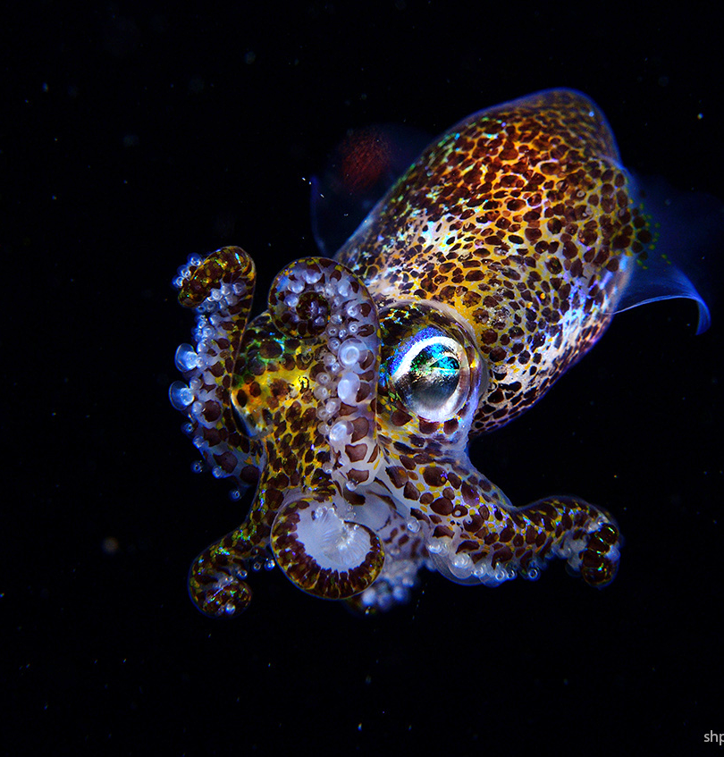
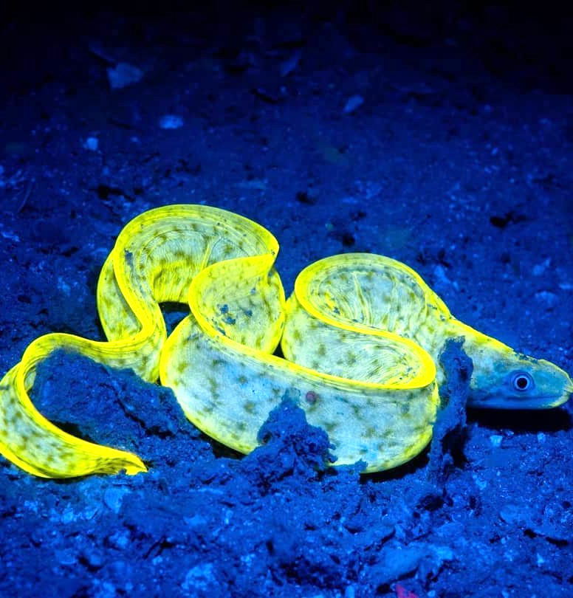
Люминесцентная Ленточная Мурена
Люминесцентный Кальмар

Slide 17
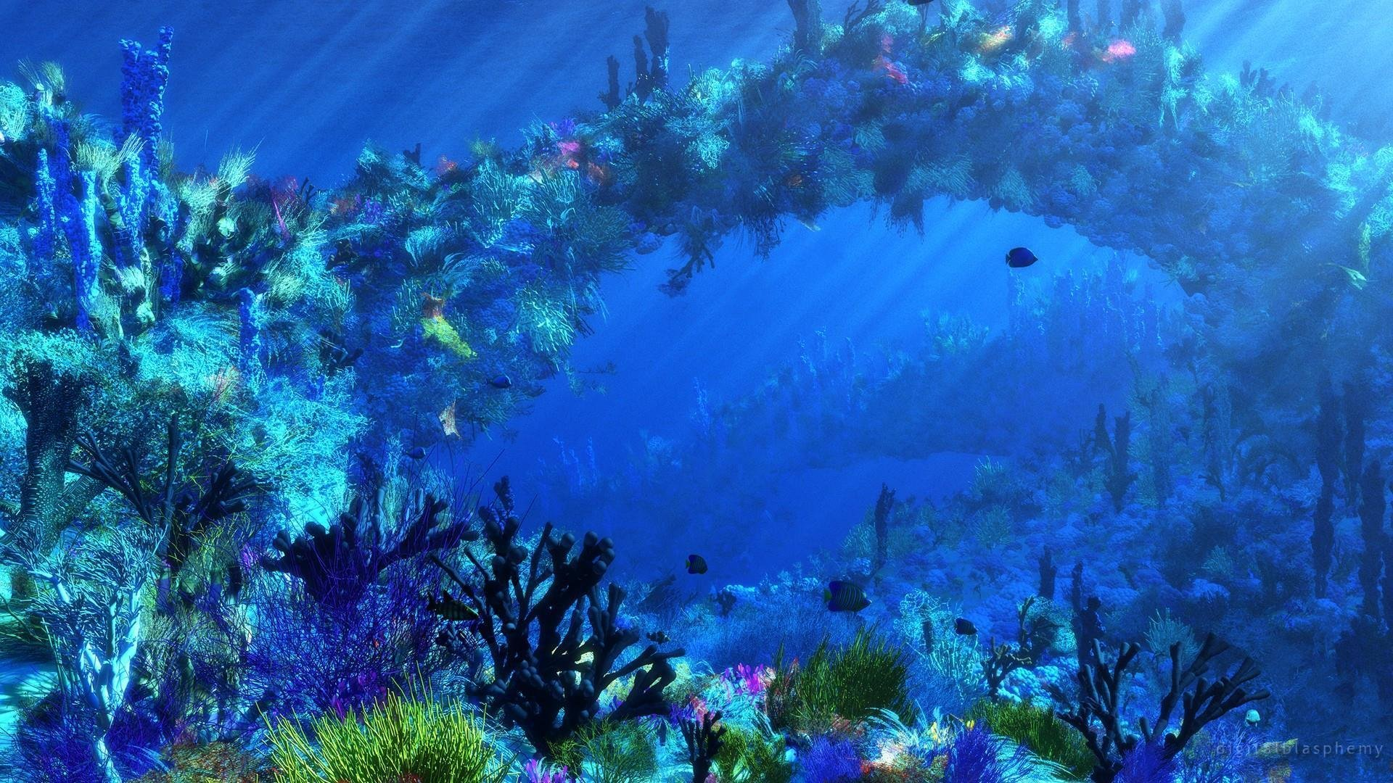
Теперь вы знаете чуть больше об океане!

